Slide 1
Guerras comerciales, crisis económica y cómo afecta al flujo de exportaciones
Diego Acuña Berger
Daniel Calle Sánchez
Zihao Hong
Análisis de Redes Sociales

Slide 2
Obtención de datos
Análisis de Redes Sociales

Slide 3
WITS
World Integrated Trade Solution

Slide 4
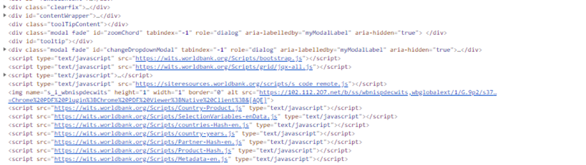
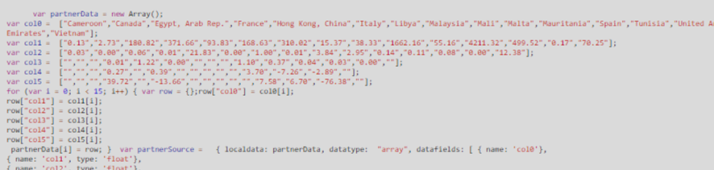

Slide 5
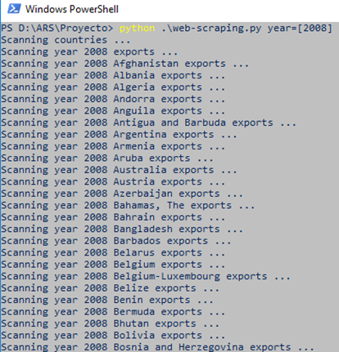
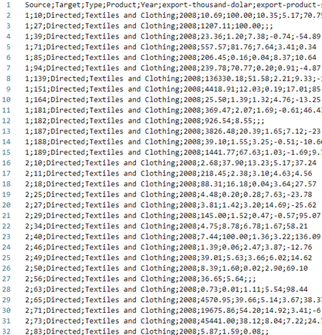

Slide 6
Nodos y aristas
Canada
United States
Miles de dólares exportados

Slide 7
Conclusiones más interesantes
Análisis de Redes Sociales

Slide 8
Combustibles

Slide 9
Gráfica aproximada evolución precio barril de petróleo
Enfriamiento de la demanda mundial y explosión del fracking
EEUU invade Irak
La OPEP mantiene su exceso de oferta y China acelera su caída
Crisis económica mundial

Slide 10
Exportaciones
Análisis de Redes Sociales

Slide 11
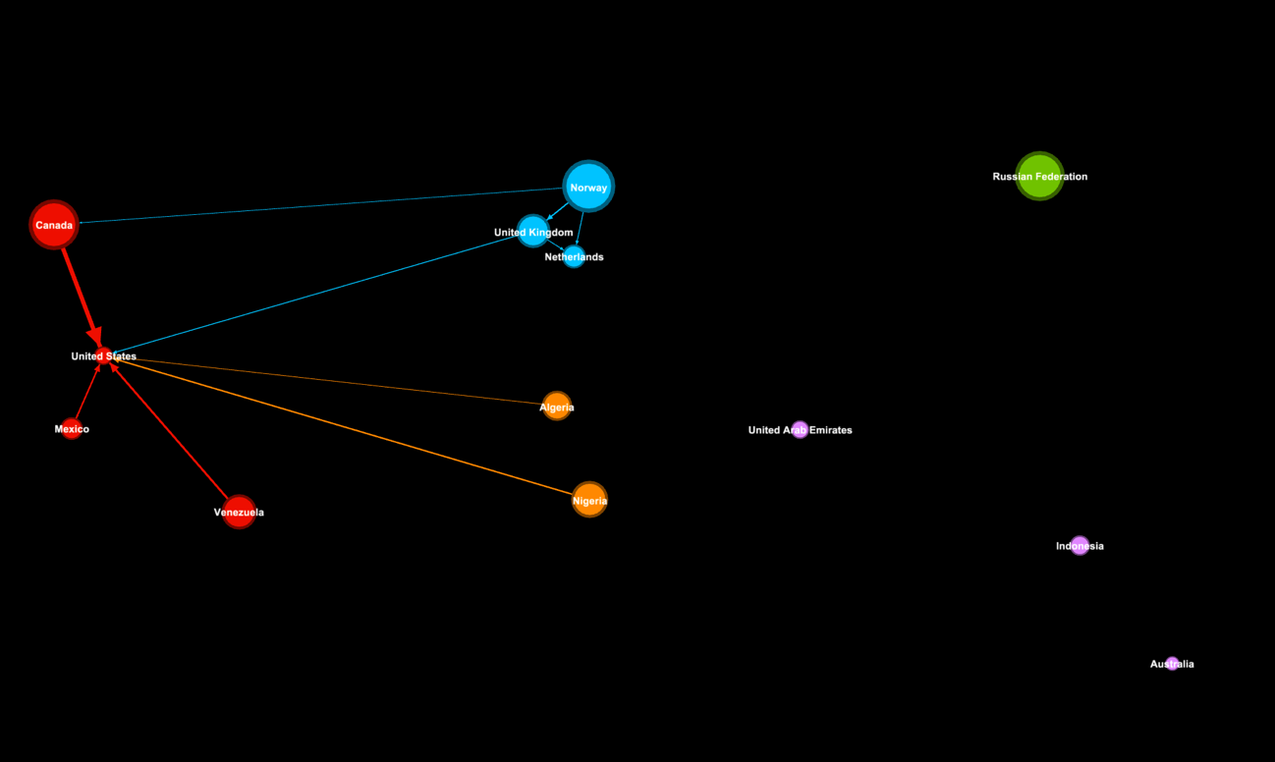
Año 2000

Slide 12
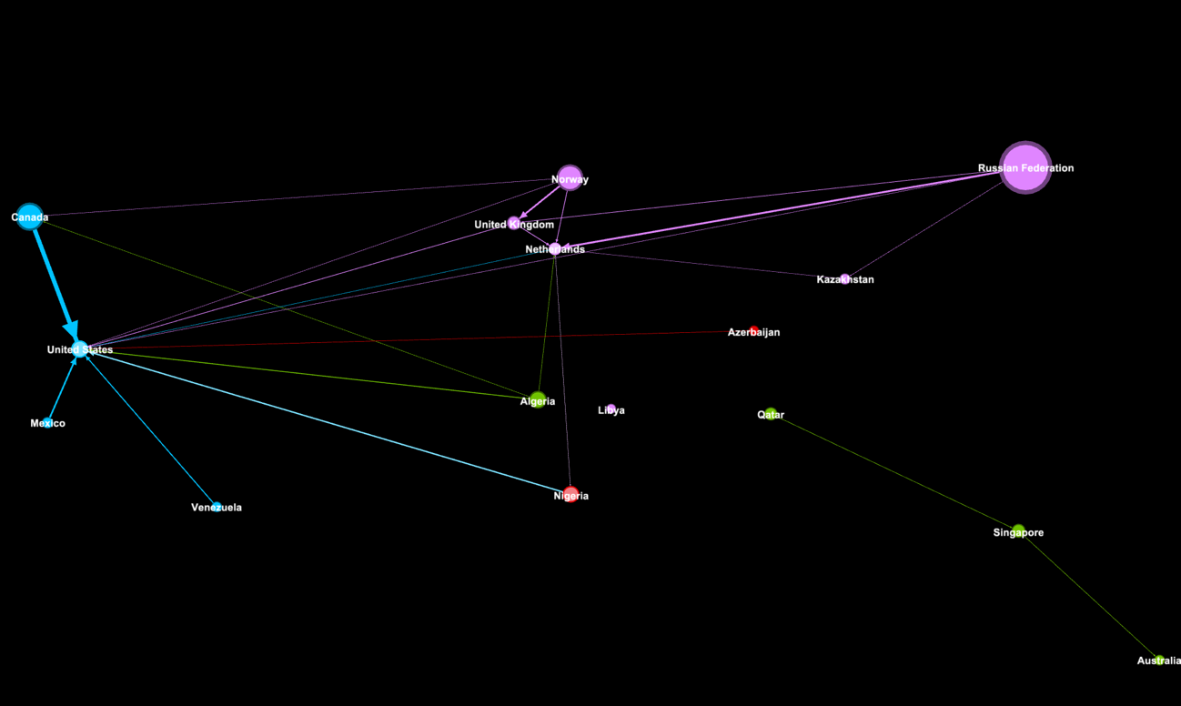
Año 2008

Slide 13
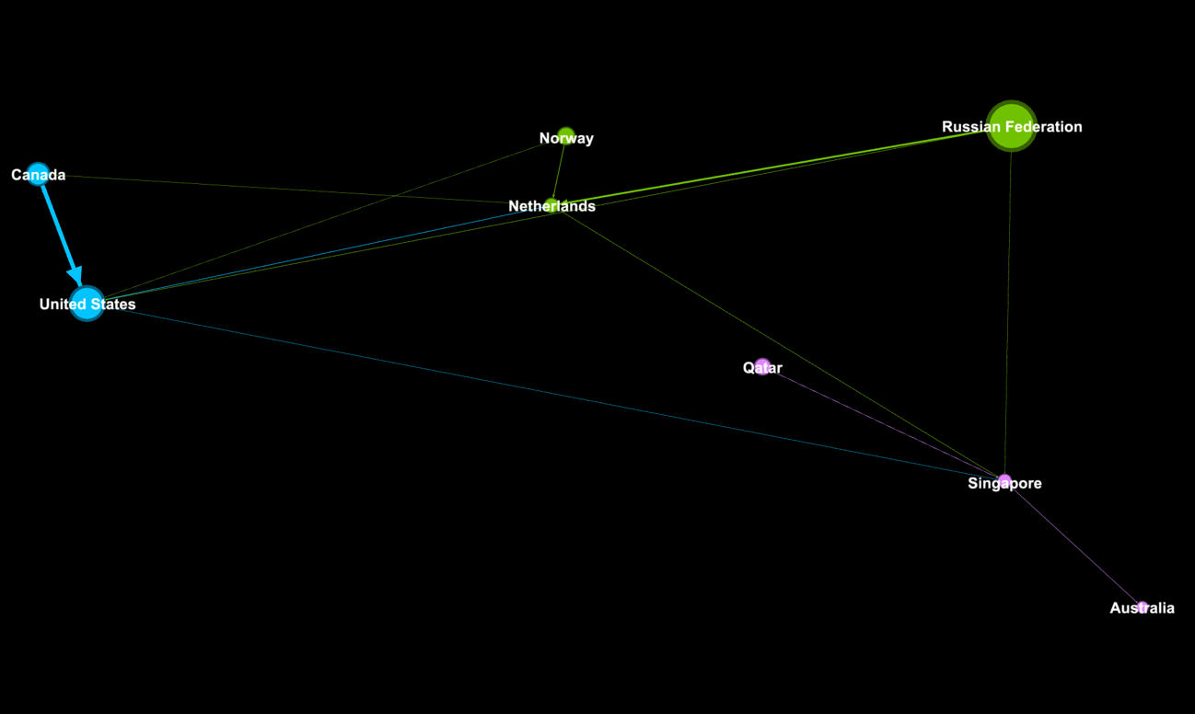
Año 2016

Slide 14
Intermediación
Análisis de Redes Sociales

Slide 15
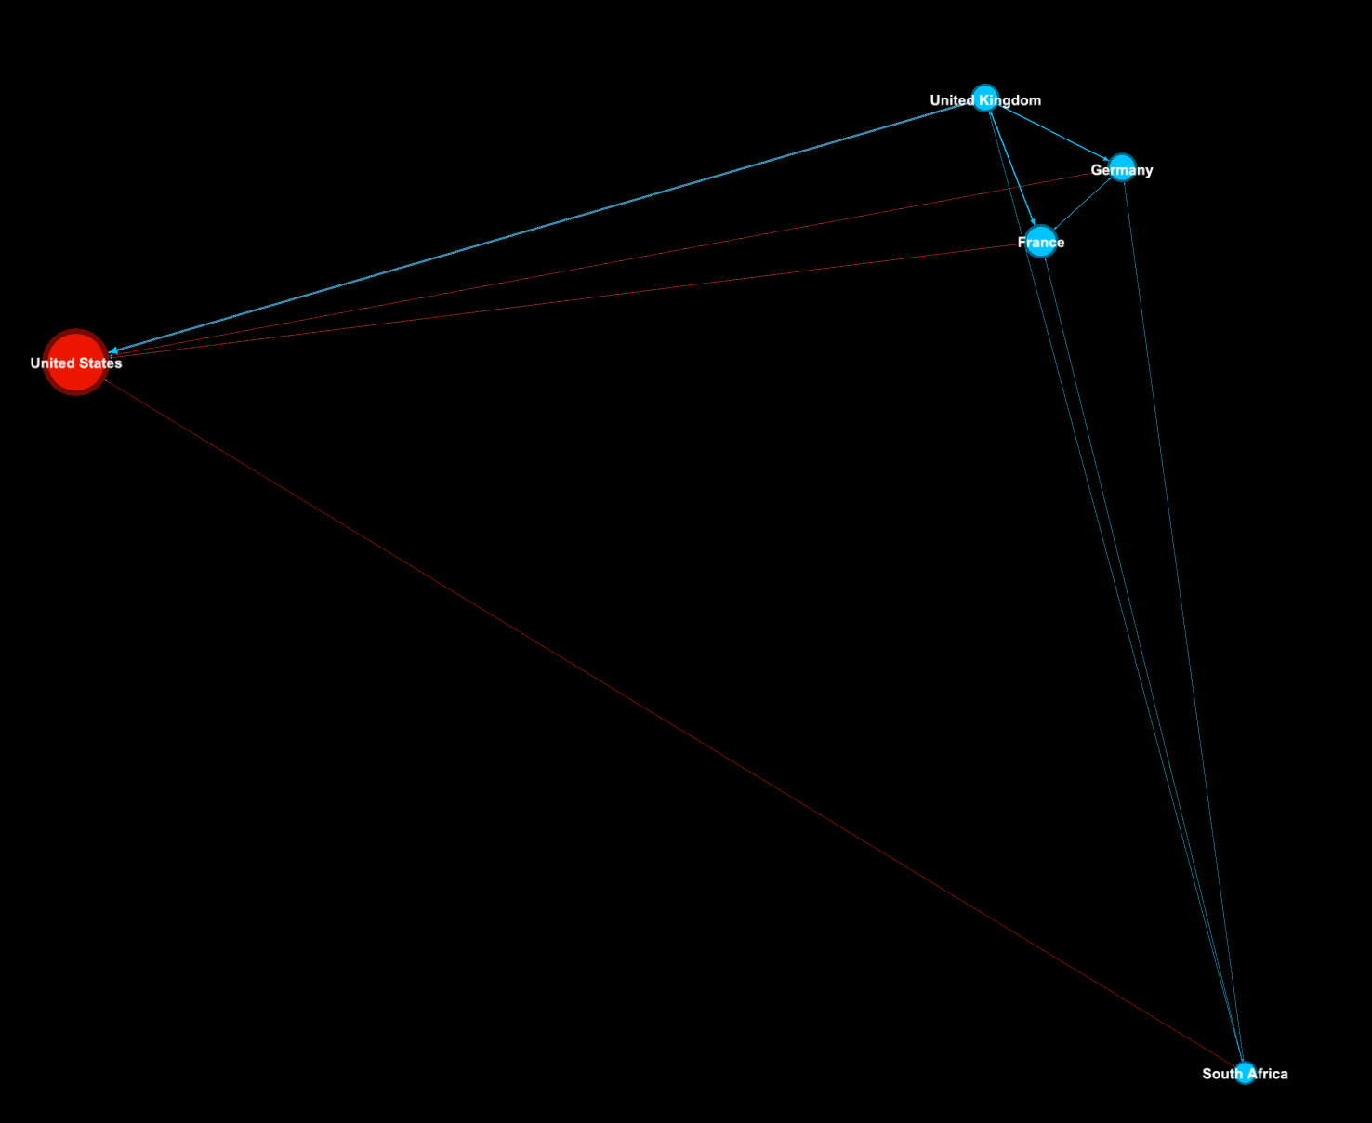
Año 2000

Slide 16
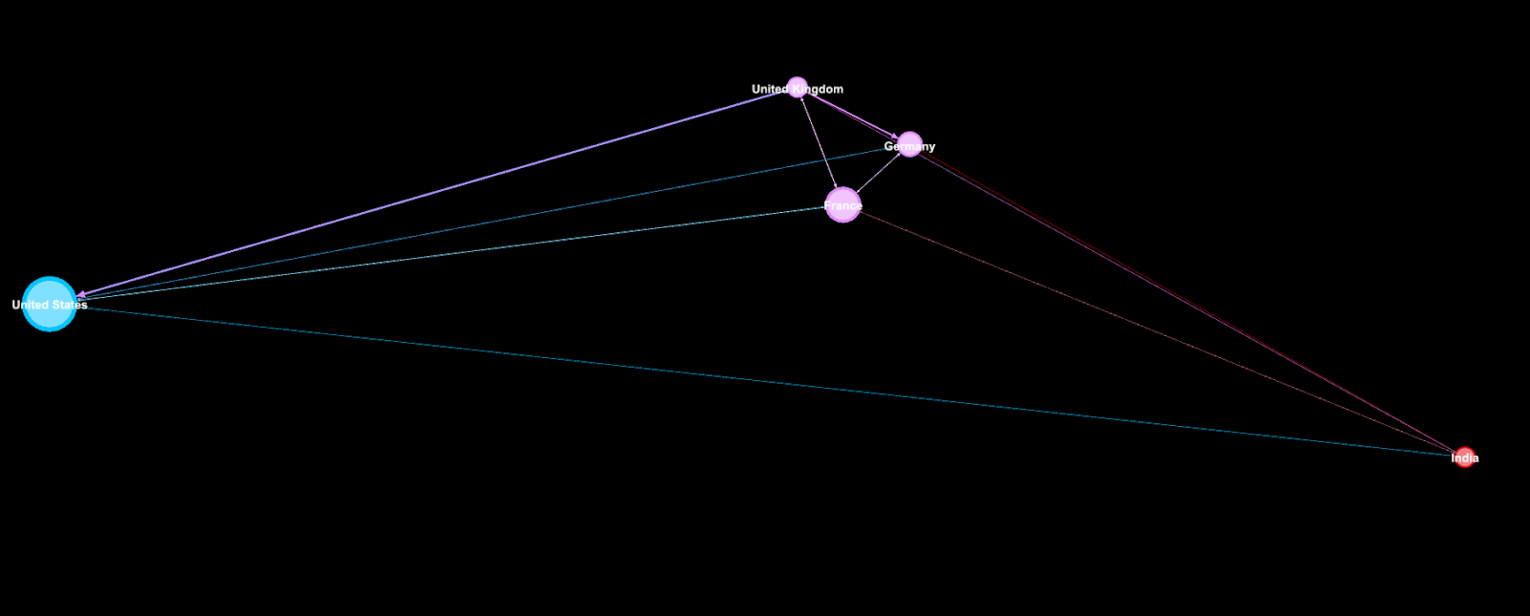
Año 2008

Slide 17
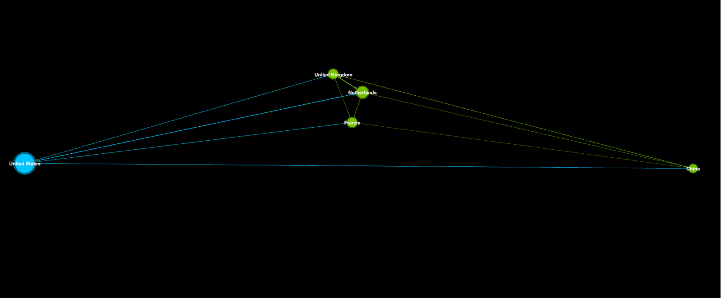
Año 2016

Slide 18
Guerras comerciales
Análisis de Redes Sociales

Slide 19
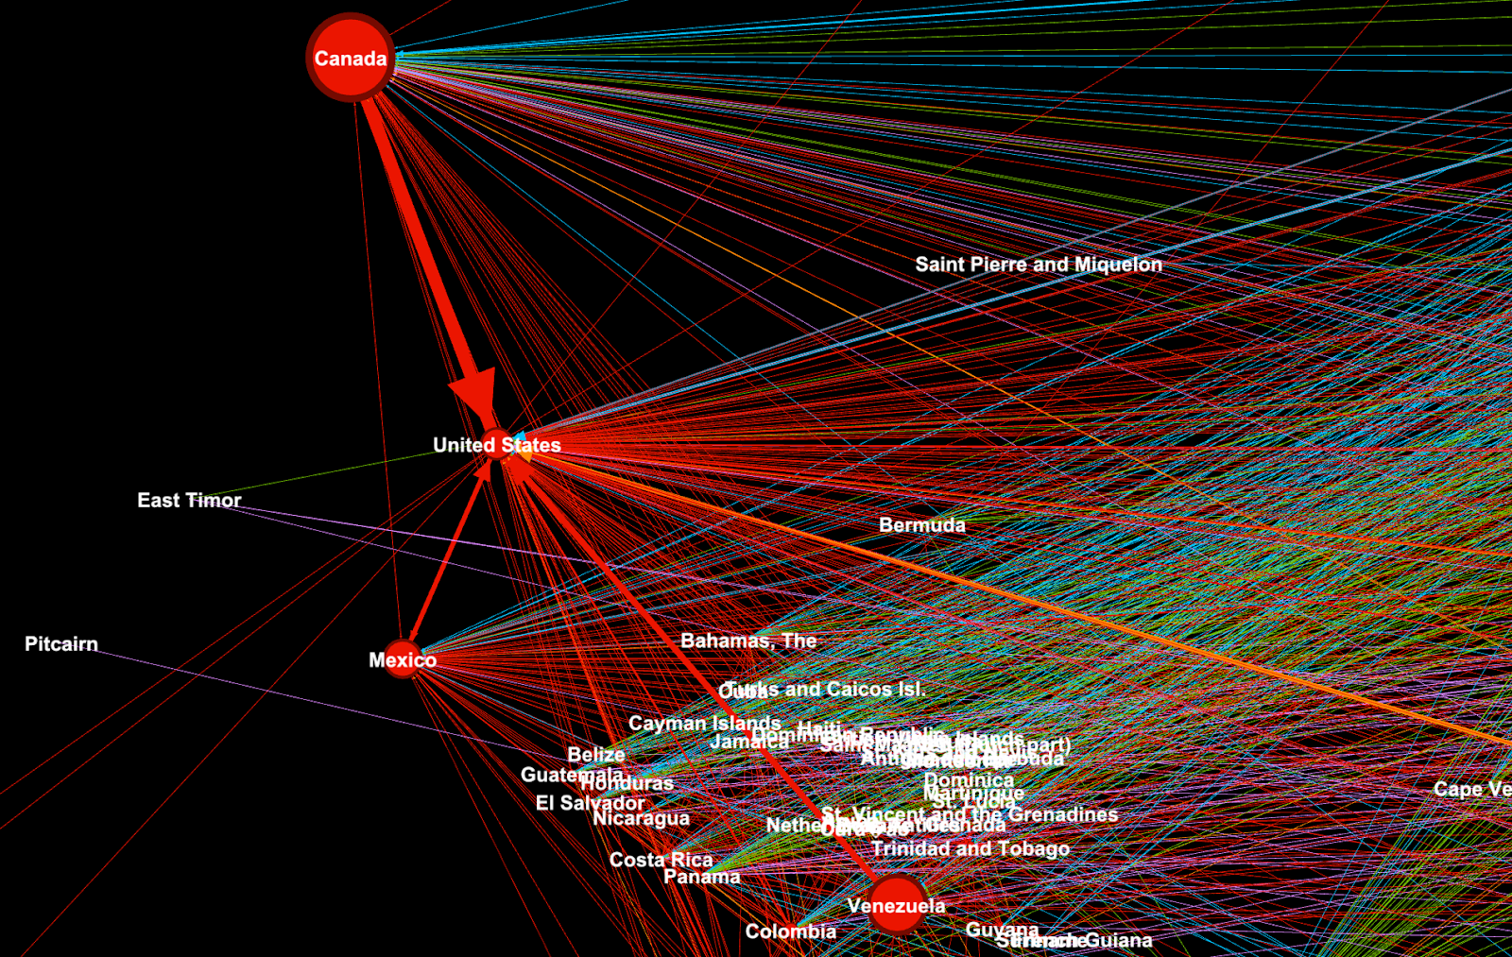
Año 2000
Antes

Slide 20
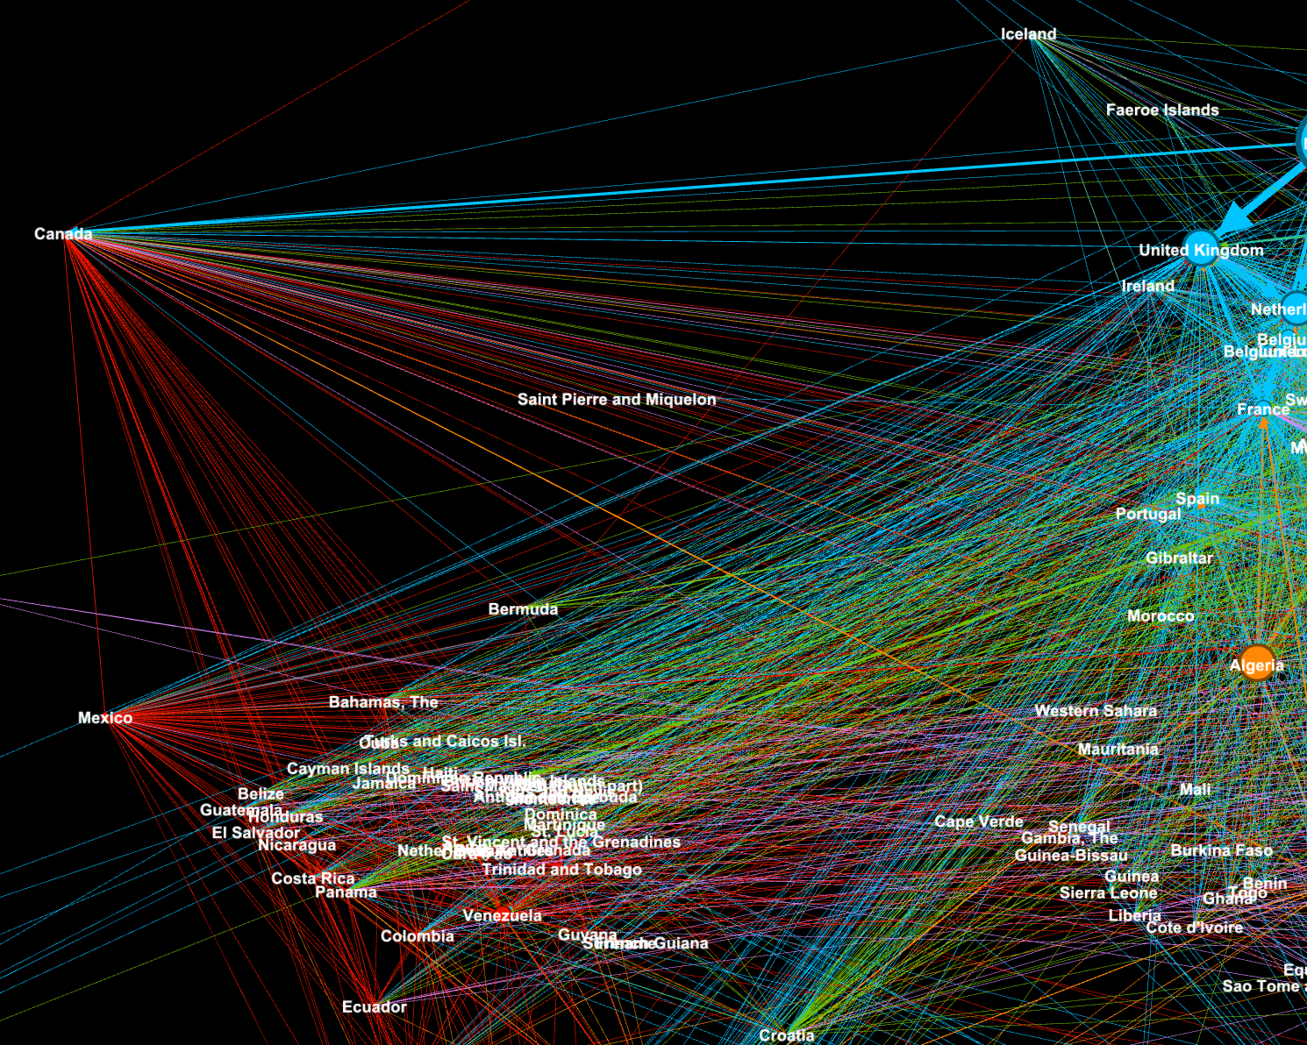
Año 2000. Después

Slide 21
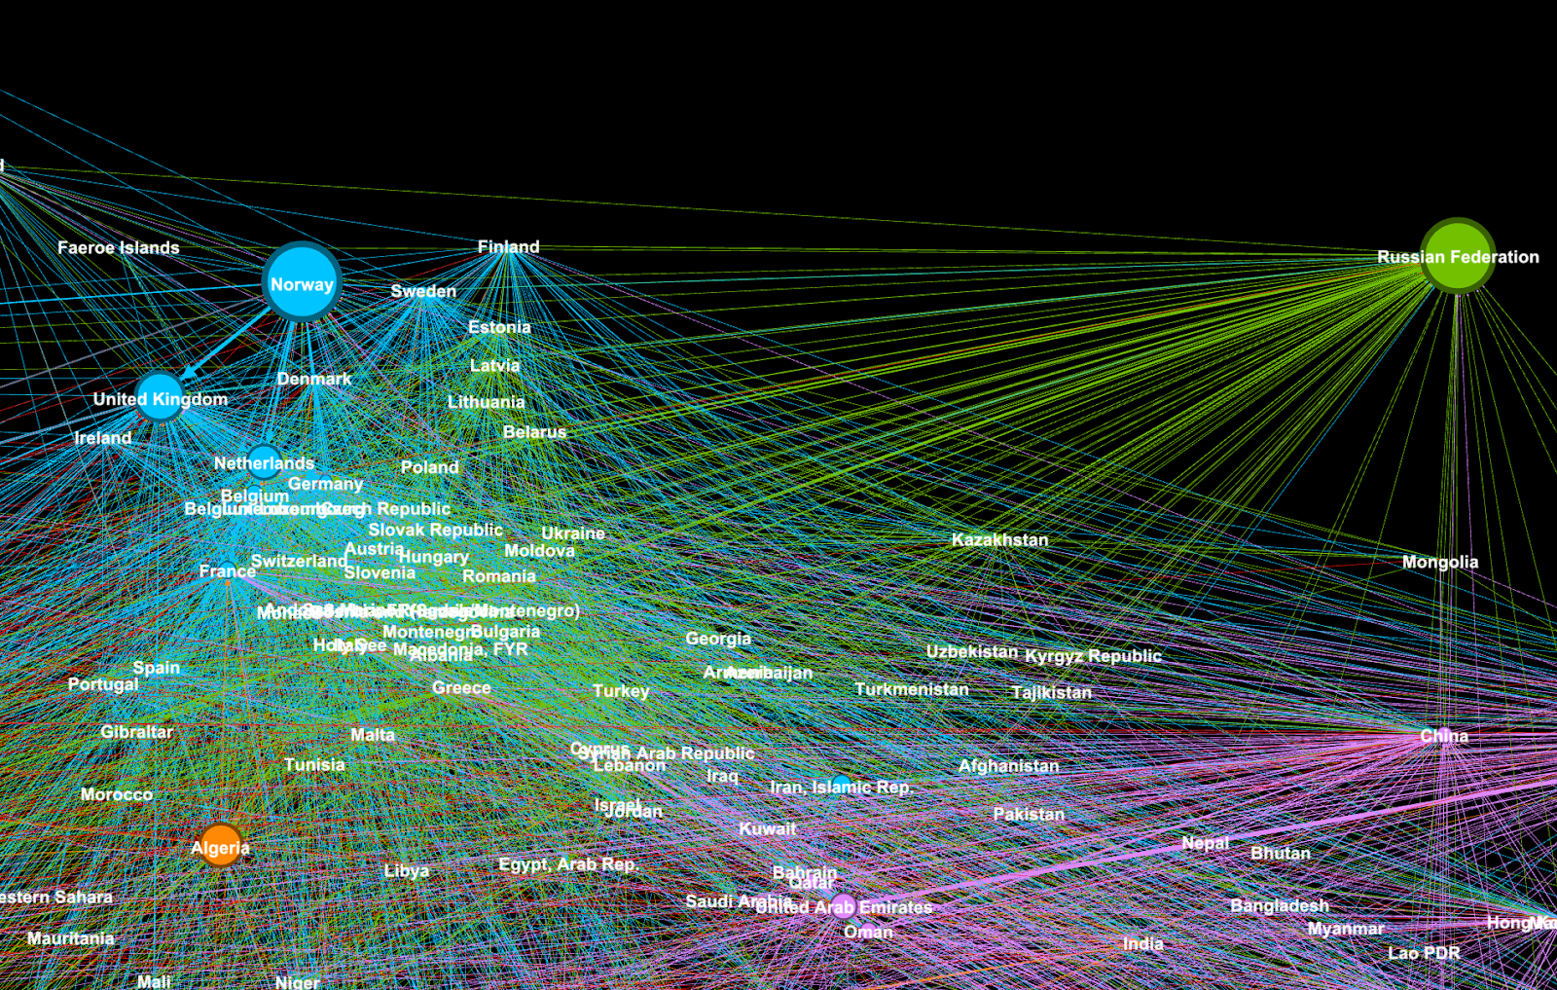
Año 2000. Antes

Slide 22
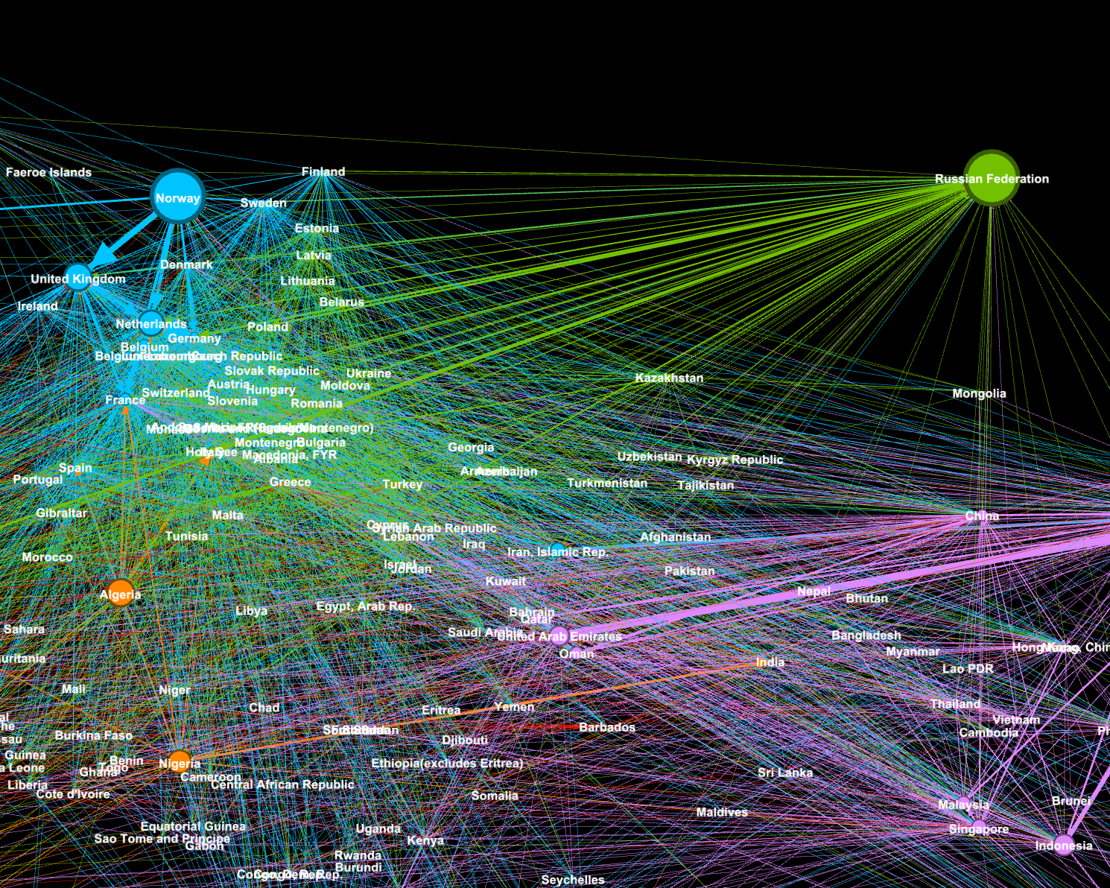
Año 2000. Después

Slide 23
Comunidades
Análisis de Redes Sociales

Slide 24
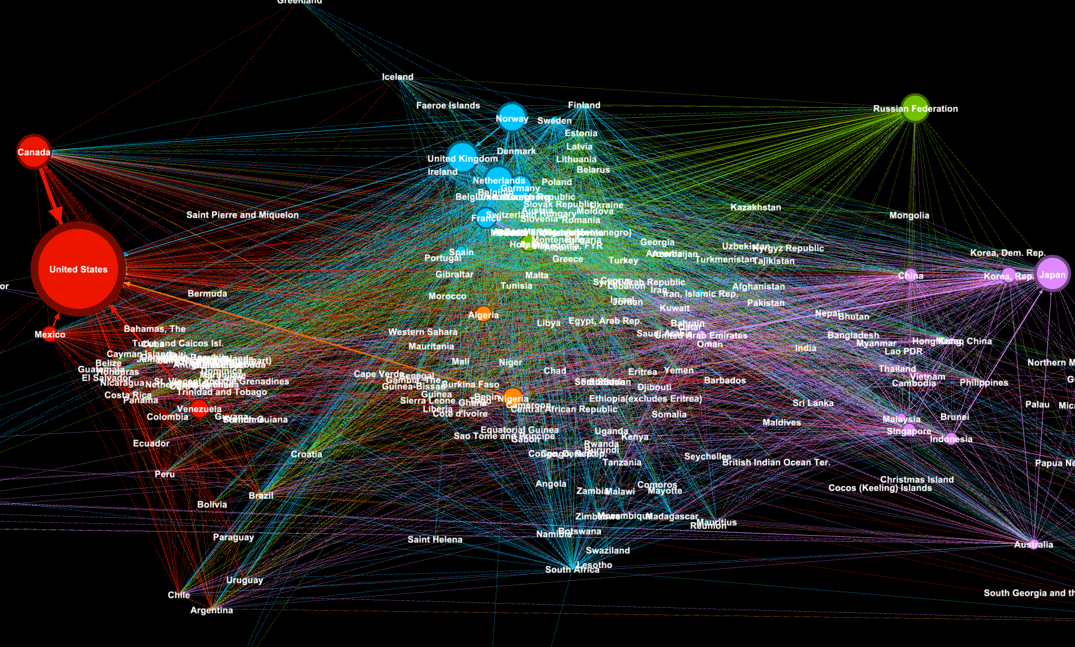
Año 2000

Slide 25
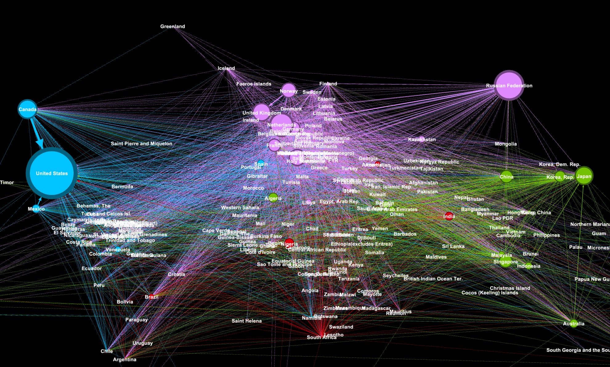
Año 2008

Slide 26
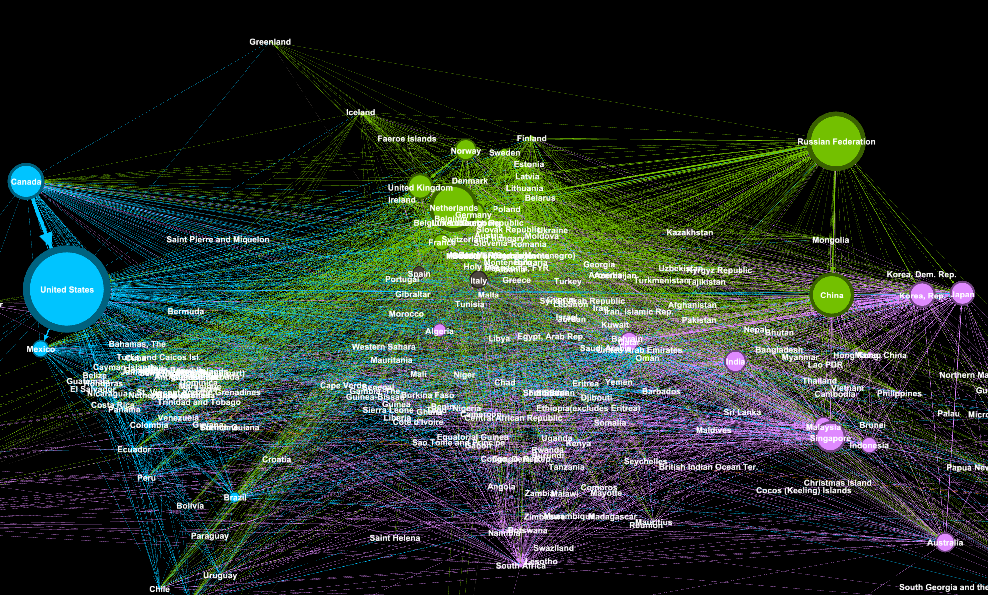
Año 2016

Slide 27
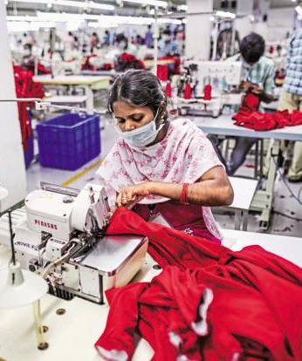
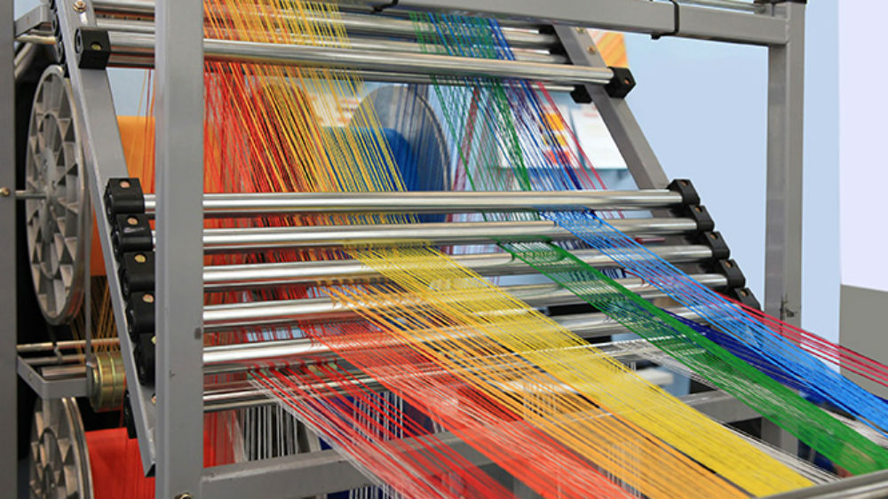
Textiles y Ropa

Slide 28
Exportaciones
Análisis de Redes Sociales

Slide 29
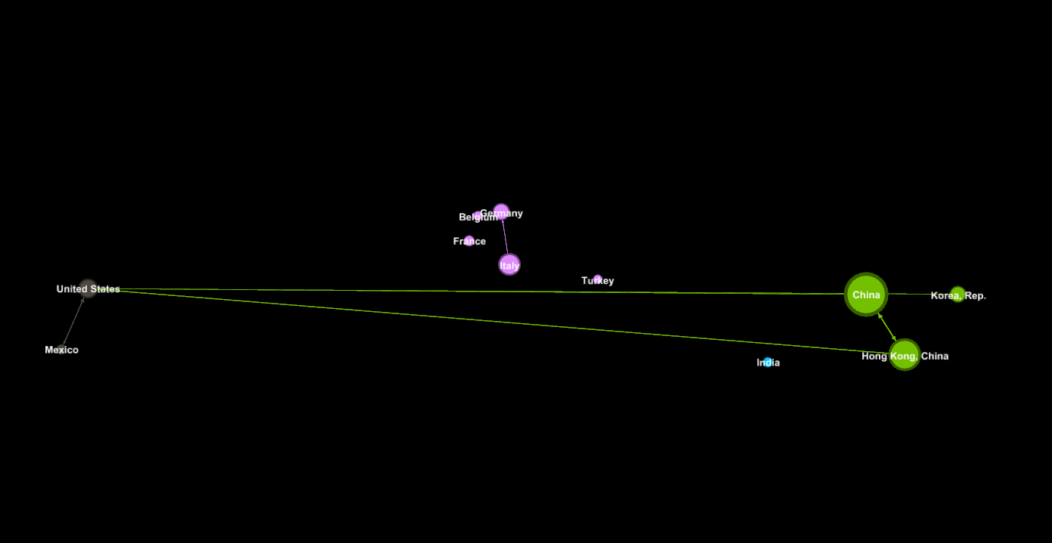
Año 2000

Slide 30
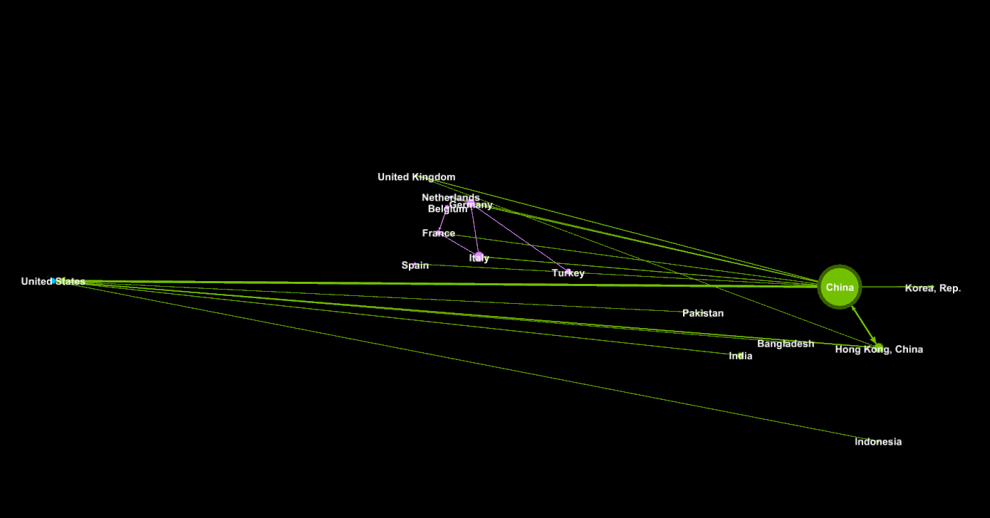
Año 2008

Slide 31
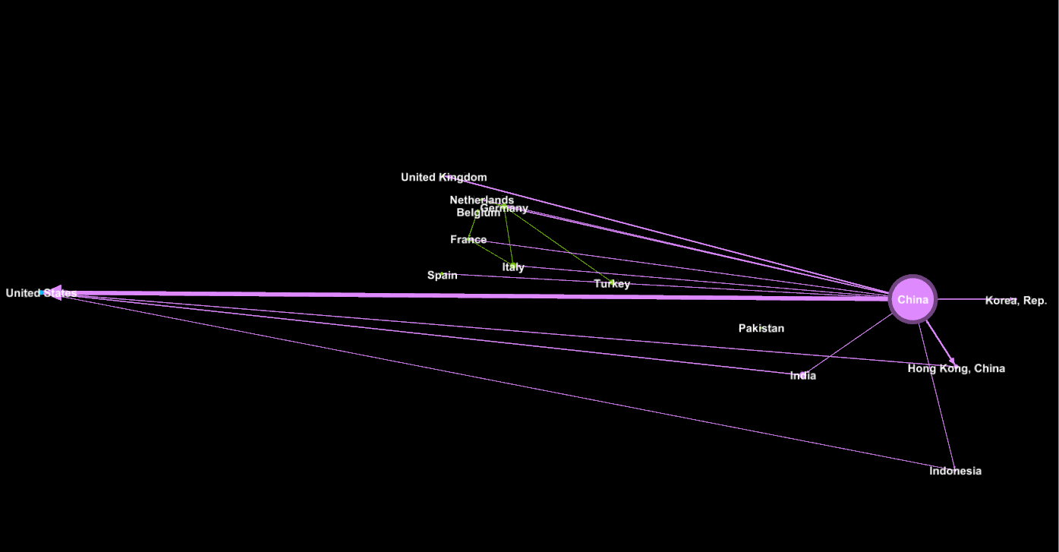
Año 2016

Slide 32
Intermediación
Análisis de Redes Sociales

Slide 33
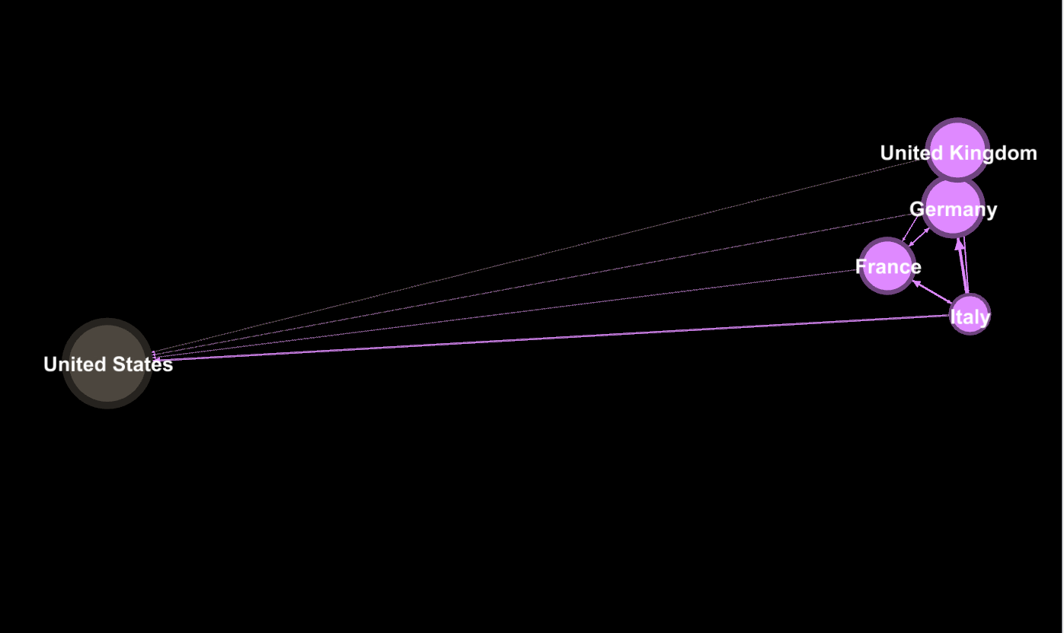
Año 2000

Slide 34
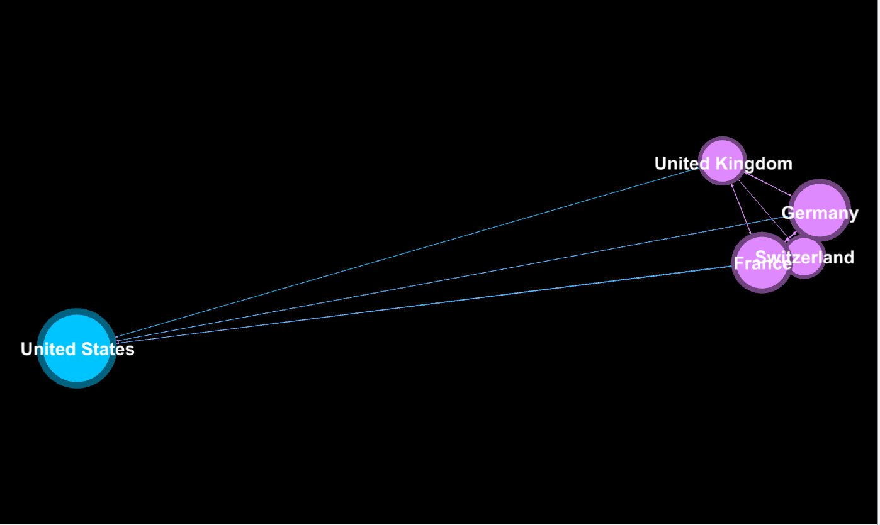
Año 2008

Slide 35
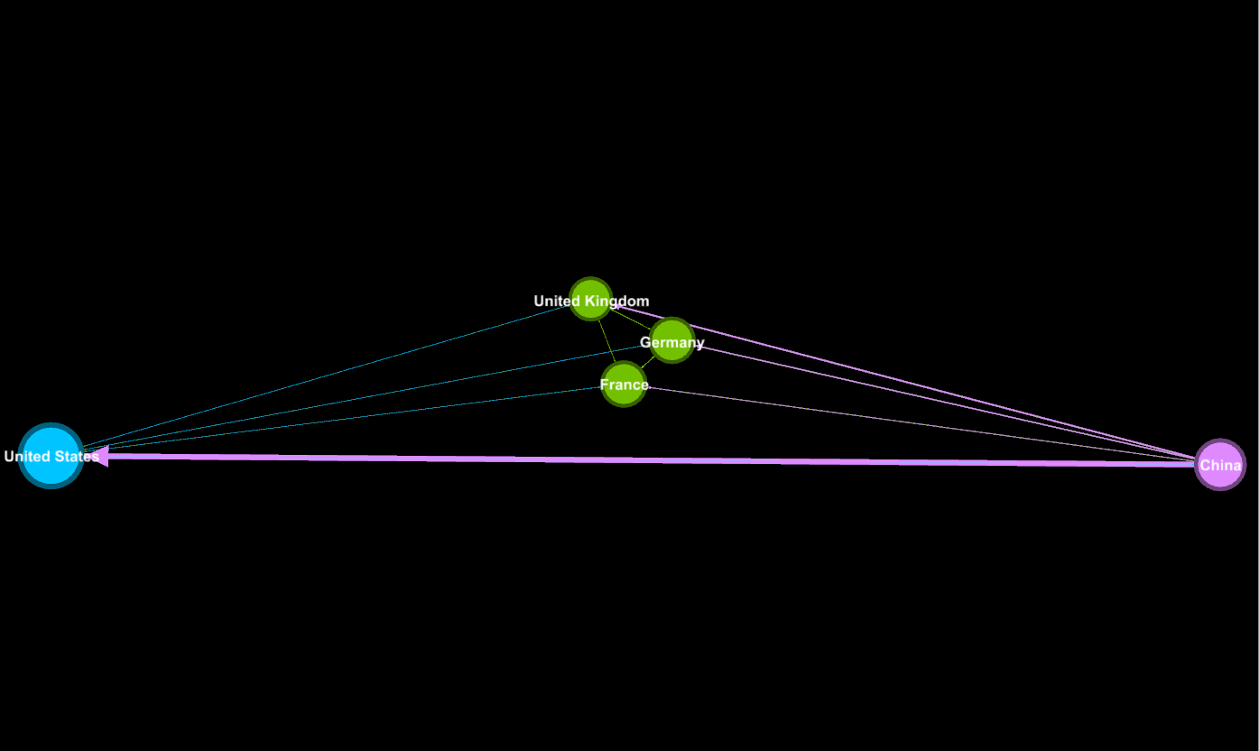
Año 2016

Slide 36
Comunidades
Análisis de Redes Sociales

Slide 37
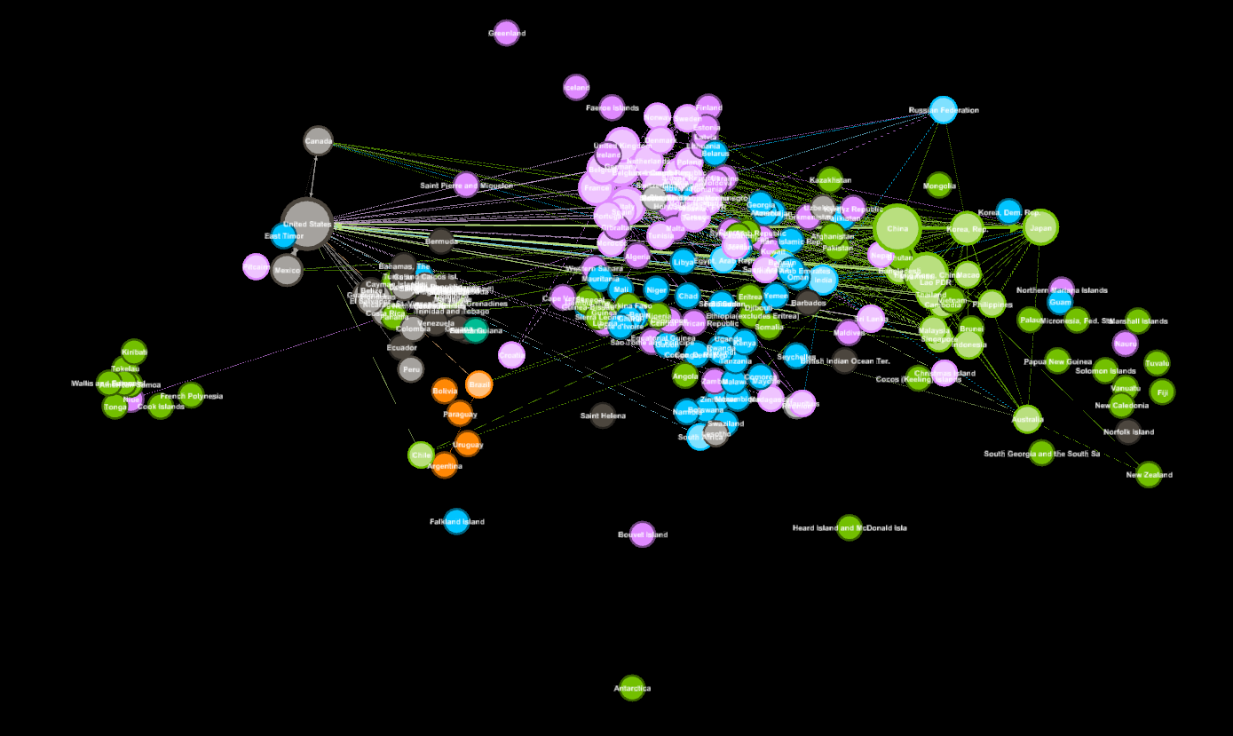
Año 2000

Slide 38
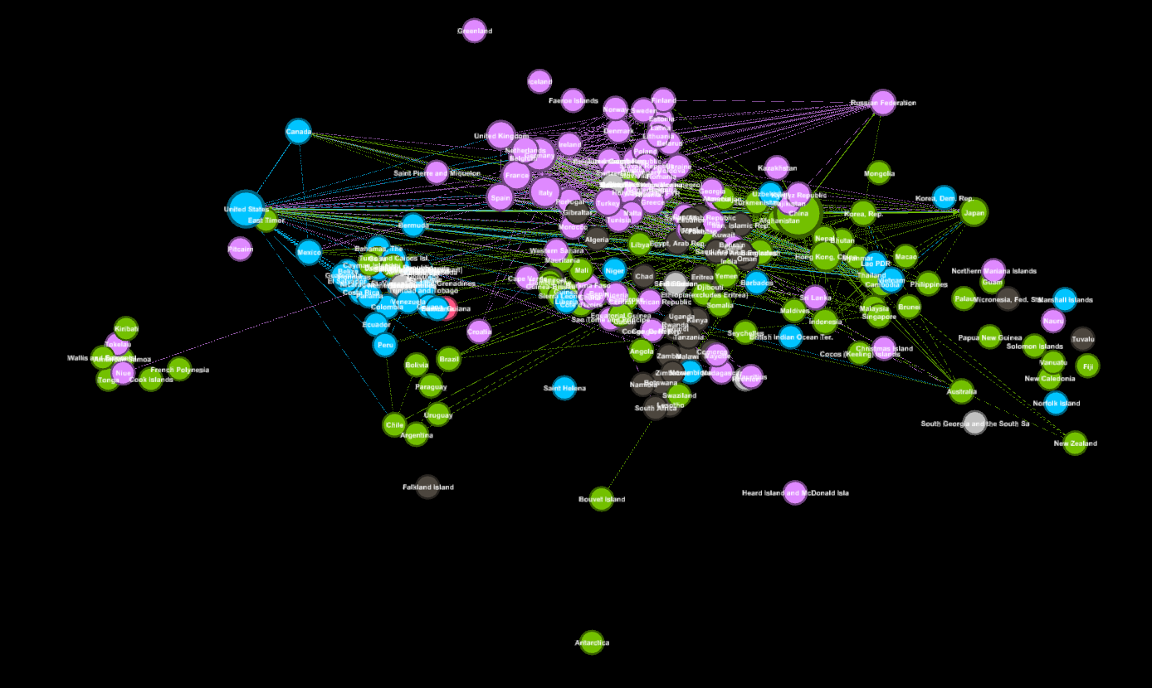
Año 2008

Slide 39
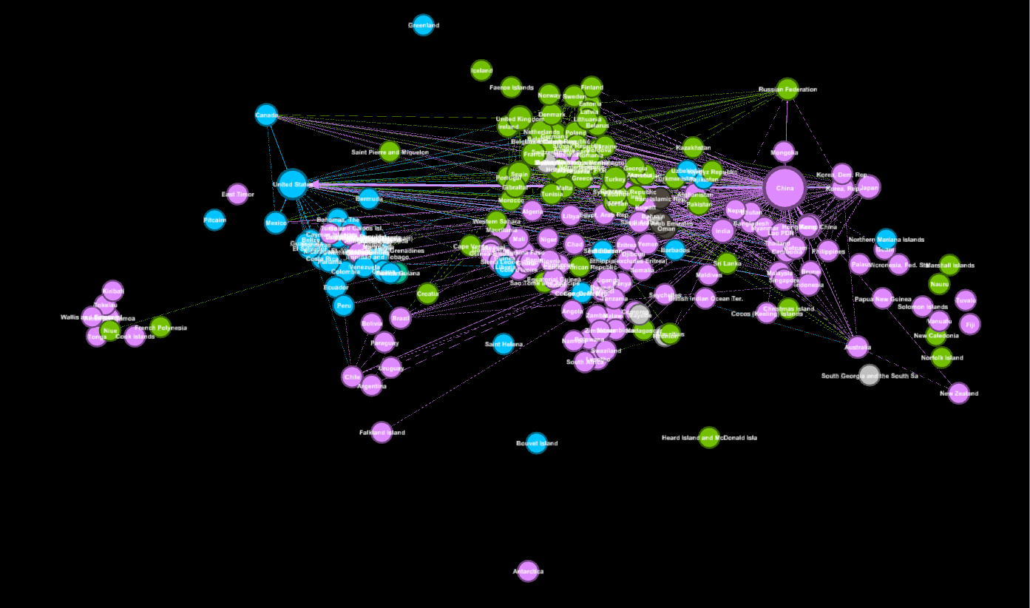
Año 2016

Slide 40
Guerras comerciales
Análisis de Redes Sociales

Slide 41
Exportaciones sin EE. UU.
Análisis de Redes Sociales

Slide 42
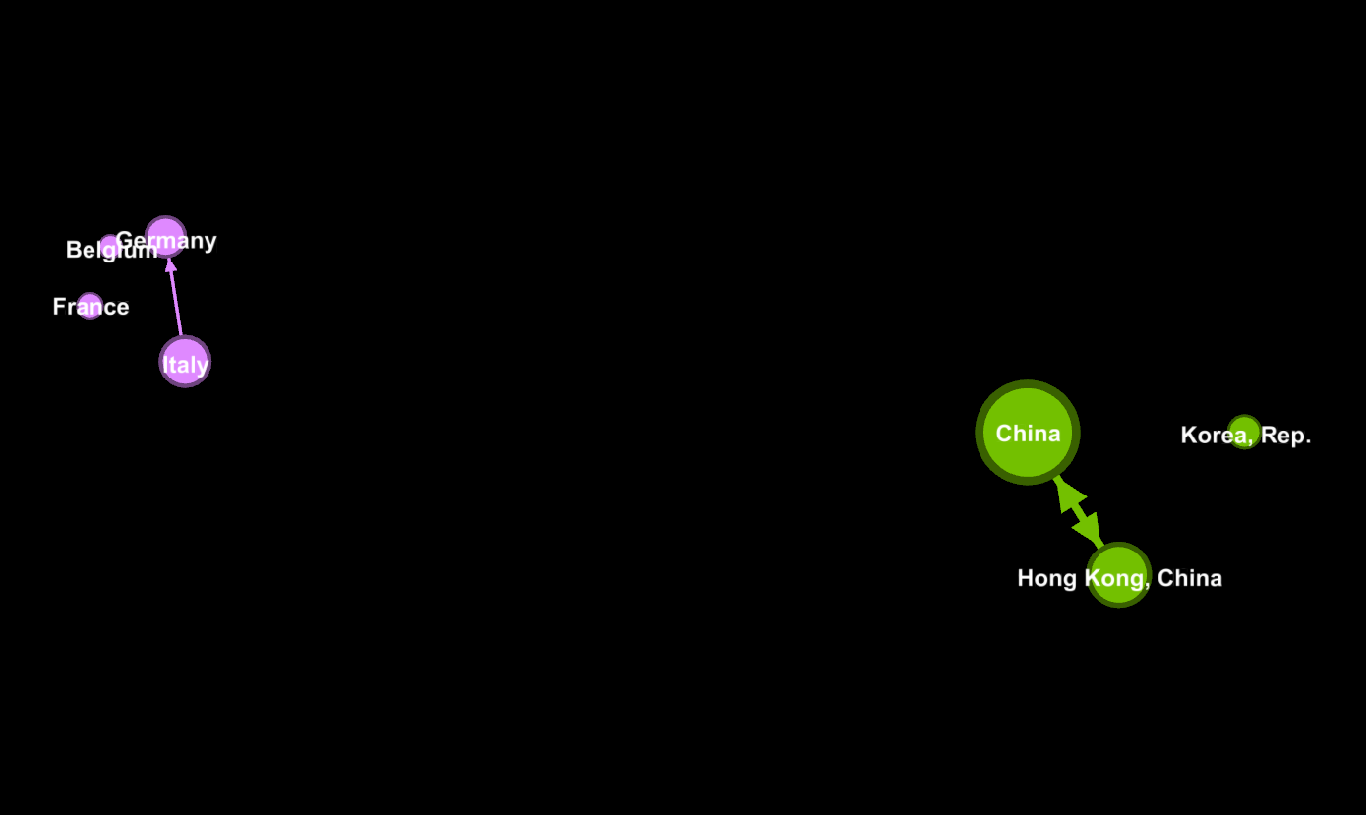
Año 2000

Slide 43
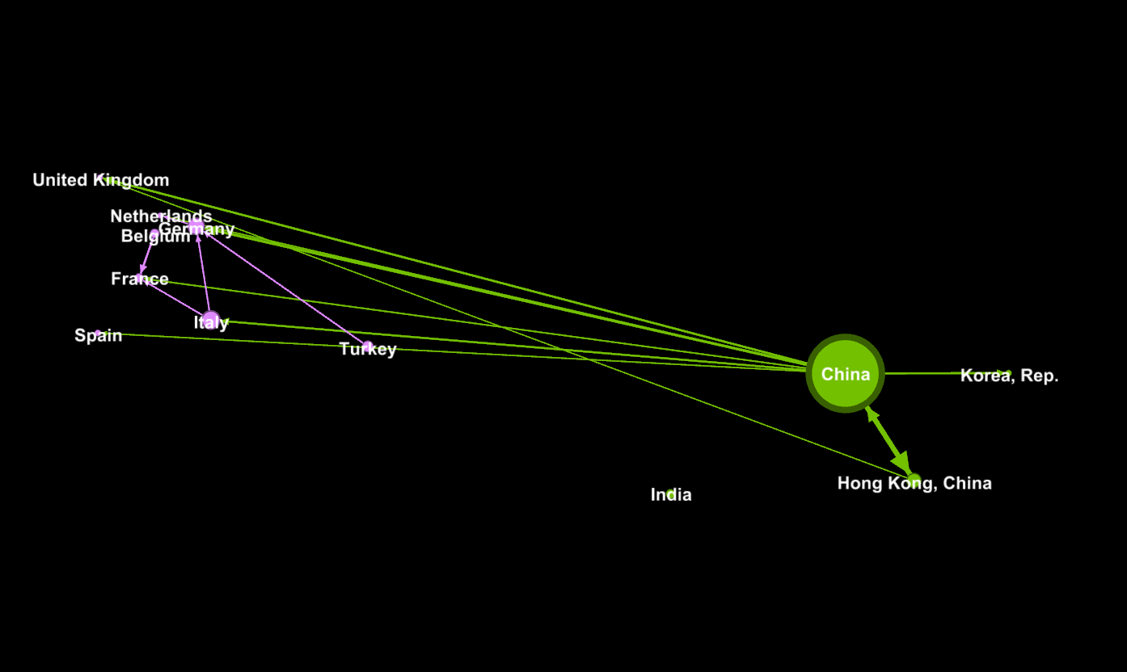
Año 2008

Slide 44
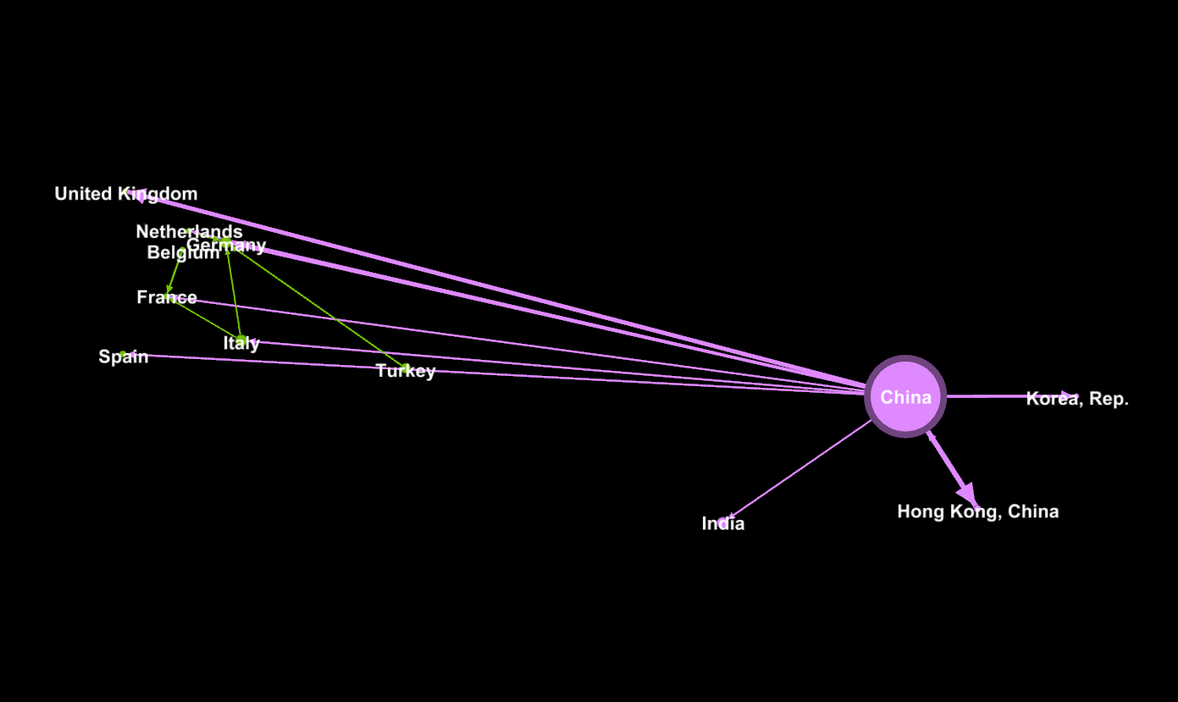
Año 2016

Slide 45
Importaciones sin China
Análisis de Redes Sociales

Slide 46
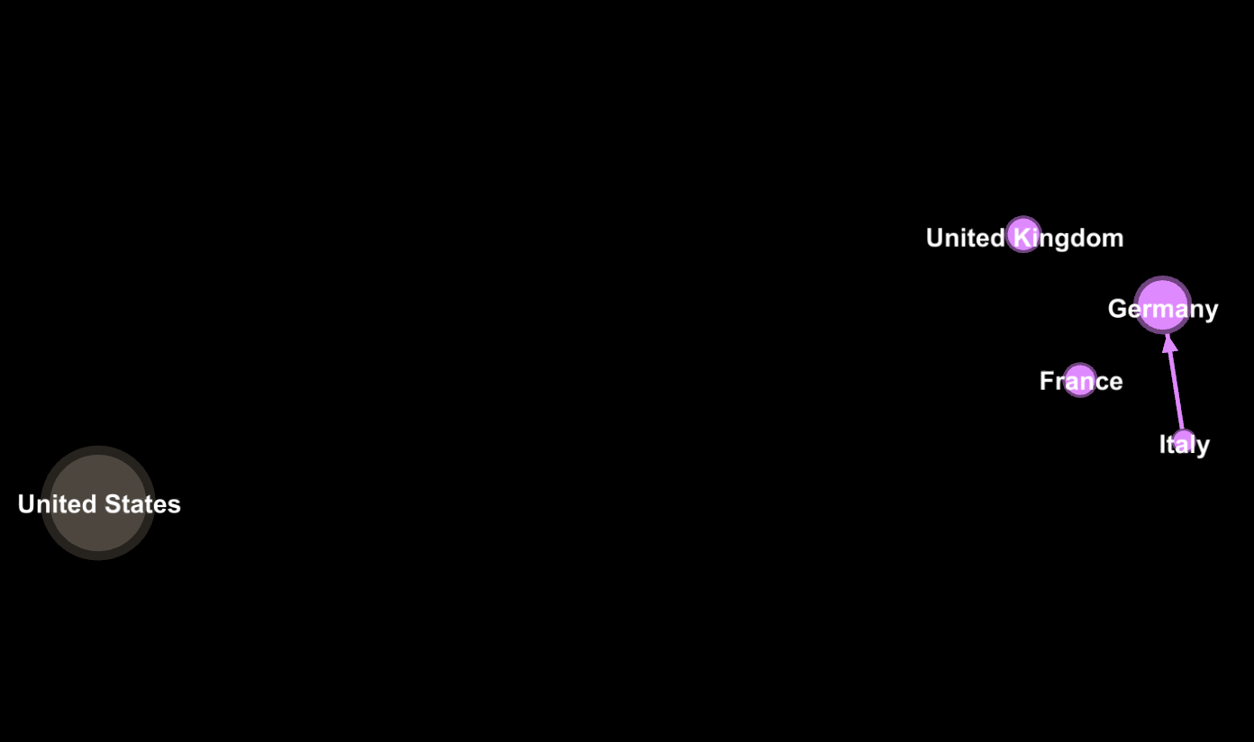
Año 2000

Slide 47
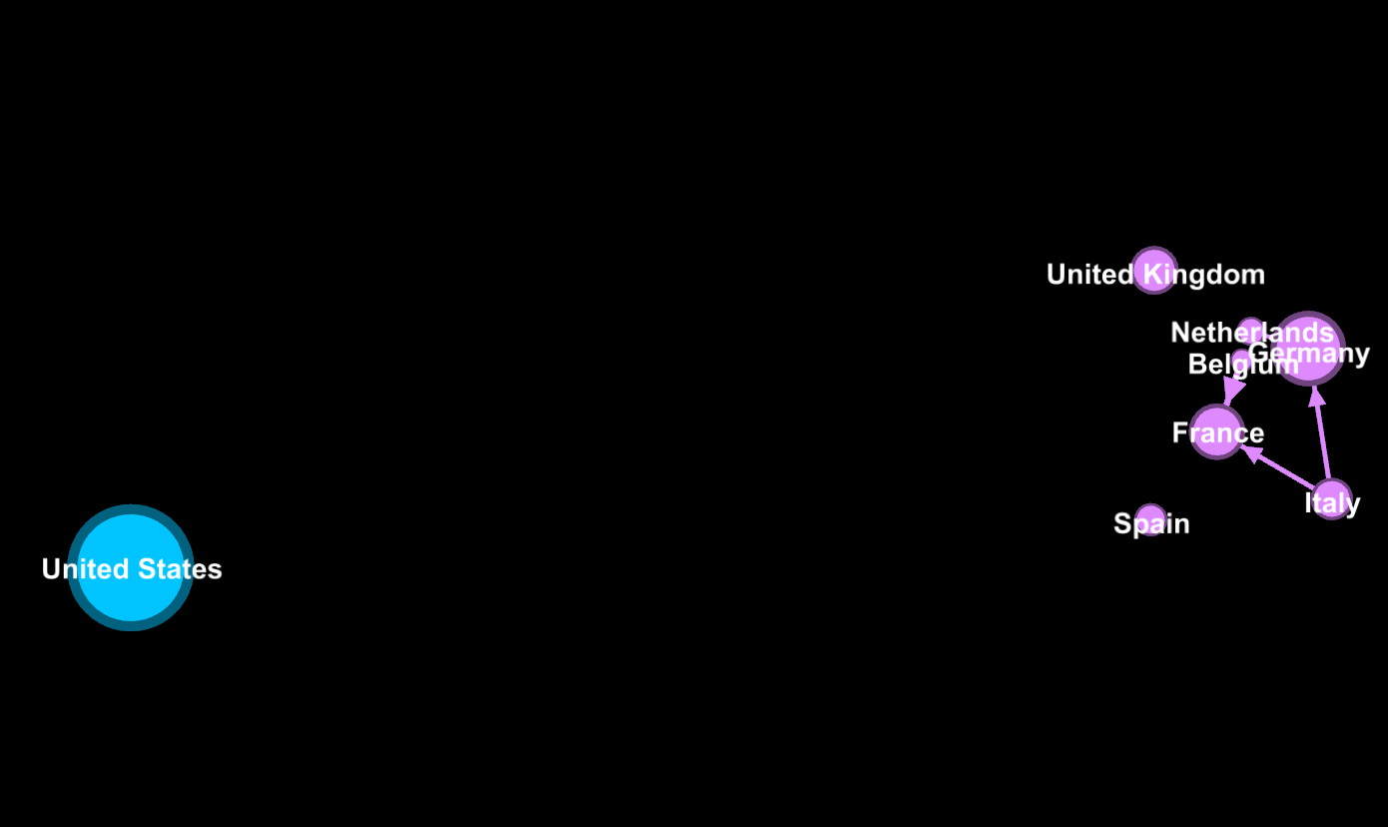
Año 2008

Slide 48
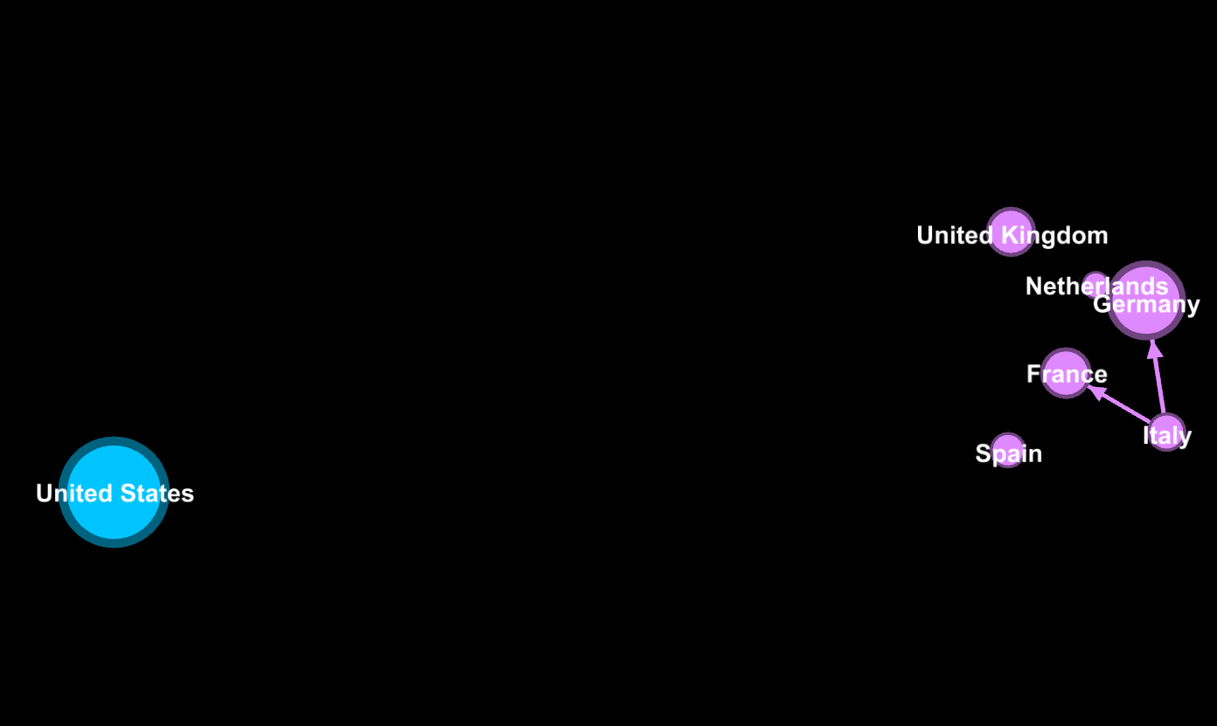
Año 2016

Slide 49
 | Diferencias (Sin Estados Unidos - Con Estados Unidos) |  |  | Diferencias (Con China– Sin China)
 | 2000 | 2008 | 2016 | 2000 | 2008 | 2016
Grado Medio por pesos | -336 314,97 | -465 253,7 | -483 148,44 | -282 826,15 | -855 329,36 | -1 147 671,63
Aristas | -337 | -344 | -311 | -297 | -332 | -311
Densidad del grado | -0,004 | -0,004 | -0,004 | -0,004 | -0,004 | -0,004
Coeficiente de Clustering | -0,005 | -0,004 | -0,004 | -0,003 | -0,003 | -0,003
Distancia media | 0,007 | 0,016 | 0,008 | 0,005 | 0,005 | 0,007

